Slide 1
AP3
Emilien Raclot
Truttmann Joshua
Eymen Belhimer
BTS SIO 2022 - 2024

Slide 2
Ordre du jour
1 – Contexte
2 – Cahier des charges
3 – Solutions matérielles
4 – Vlans
5 – Schémas réseau
6 – Budget
7 – Etude VPN
8 – Réponse au cahier des charges
9 – Salle de classe
10 – Schéma Packet Tracer
11 – Diagramme de Gantt

Slide 3
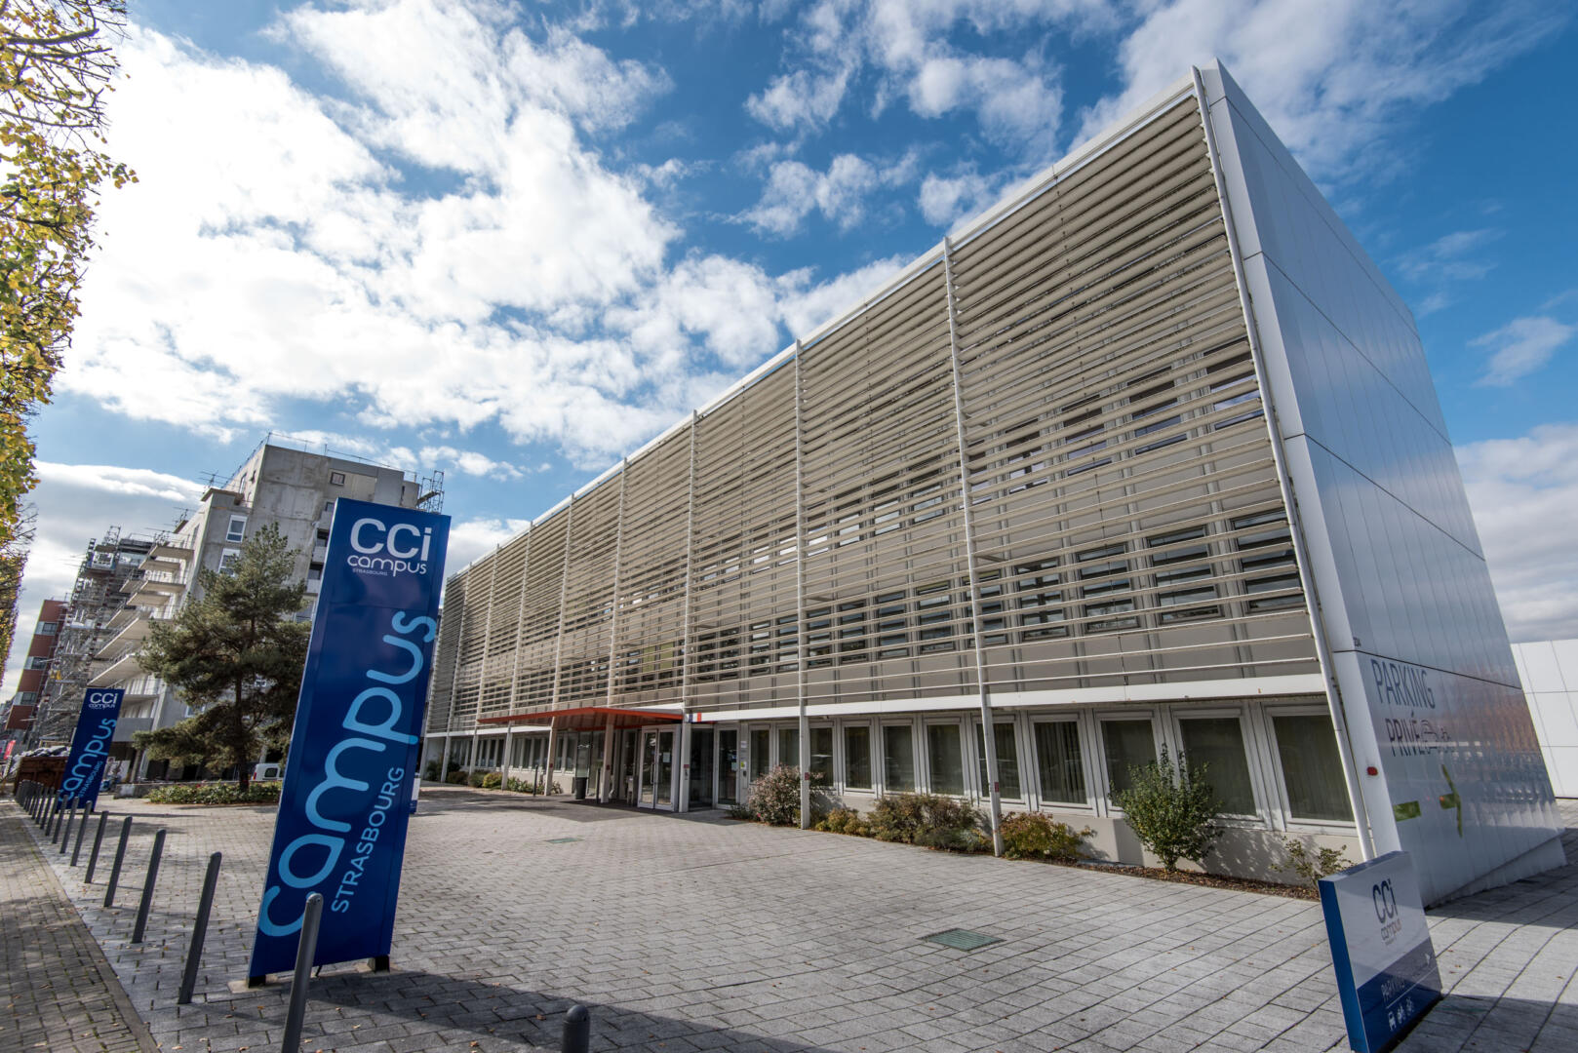
Contexte
Créations 2 sections
Deux villes
Inter-connection

Slide 4
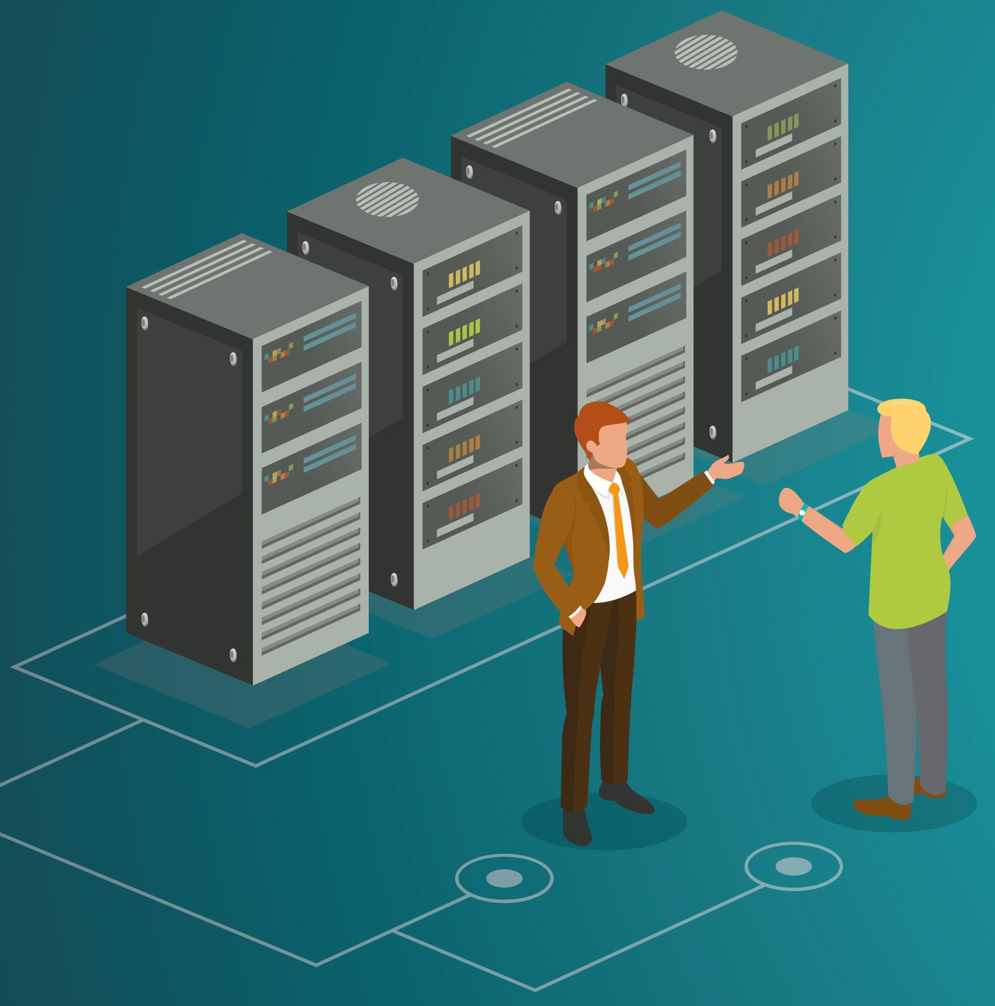
CAHIER DES CHARGES
Création salles informatiques
Pc portables attitrés
SSO
Stockage et partage de données
Liaison inter-sites
Redondance
Sécurité
VPN/Pare-feu
Budget : 100 000€ HT
Notes:
GLPI (inventaire, ticketing)
Fichiers partagés
Monitoring
Backups
Site web parcus

Slide 5
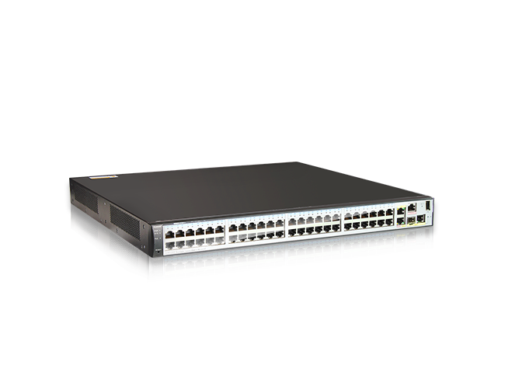
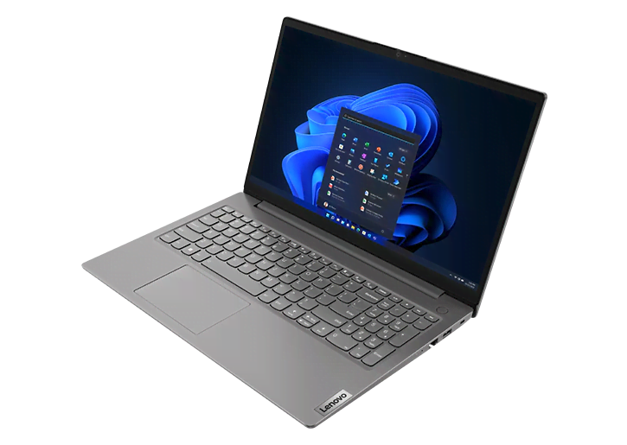
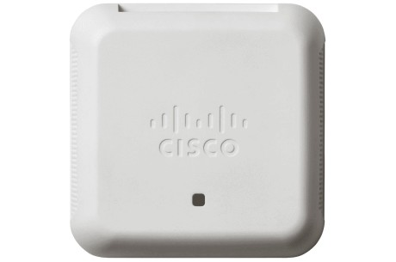
Solutions Matérielles
Serveurs dédiés
Routeurs
Switchs
Bornes wifi
PC Portables

Slide 6
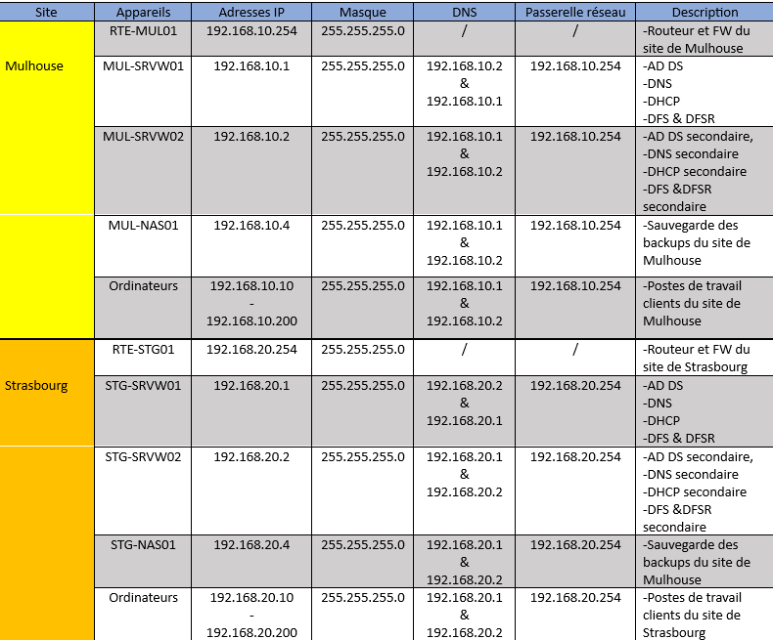
Plan d’adressage des Vlans

Slide 7
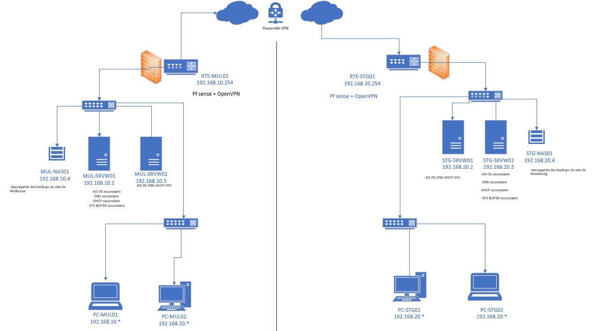
Schémas réseau

Slide 8
Etude VPN
- Protocol couche 4->7 (Logiciel)
- Facilité de configuration
- Flexibilité d’installation côté serveur
- Protocol couche 3 (réseau)
- Performance de connexions inchangées
- Compatibilité native

Slide 9
Etude VPN
- Moins flexible
- Moins complet
- Complexité d’installation
- Vitesses de connexion réduites si couplé à un autre VPN
- Vitesses de connexion légèrement réduites
- Nécessite une application sur chaque poste

Slide 10
Notre choix
- Inclus dans PfSense
- Installation sur serveur
- Flexibilité d’installations
- Permet l’accès client à site + site à site

Slide 11
serveurs
Windows server
TrueNAS
PfSense
Service DHCP/DNS
SSO avec AD
Partages de fichiers DFS-R
Redondance des services
Stockage sur NAS

Slide 12
Sécurité
Chiffrement des disques
GPO (Bloquer USB)
Pare-feu (routeur)
VPN inter-site
Backups quotidiennes

Slide 13
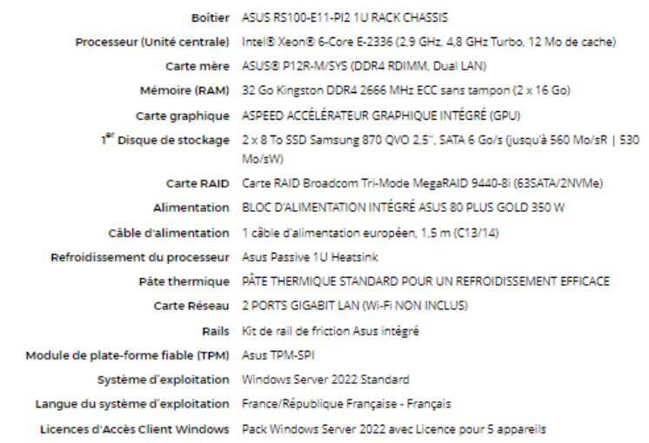
Serveurs dédiés

Slide 14
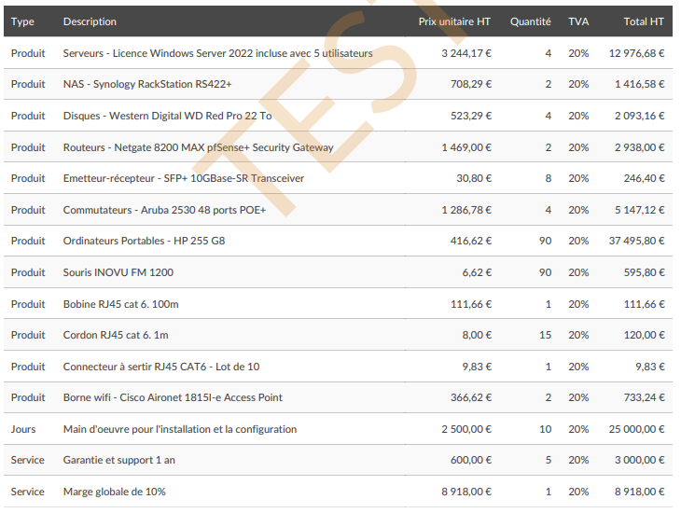
Budget

Slide 15
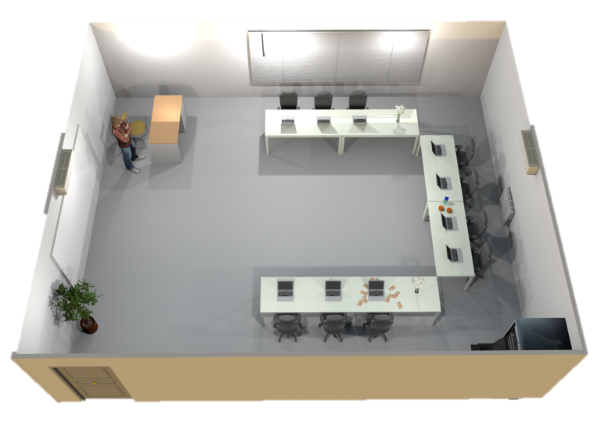
Salles de classe

Slide 16
Cisco packet tracer

Slide 17
Présentation du Gantt

